Slide 1
Sesi 2 Inheritance dan Polymorphism
By :
Ng Poi Wong, S.Kom., M.T.I.
Khristian Tanselmus, S.Kom., M.TI.

Slide 2
Inheritance dan Polymorphism
Kelas Turunan
Abstract dan Sealed
Overriding Method
Protected
Constructor Kelas Turunan
Interface
Polymorphism
Operator IS

Slide 3
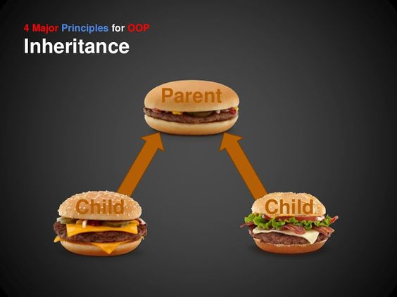
Kelas Turunan

Slide 4
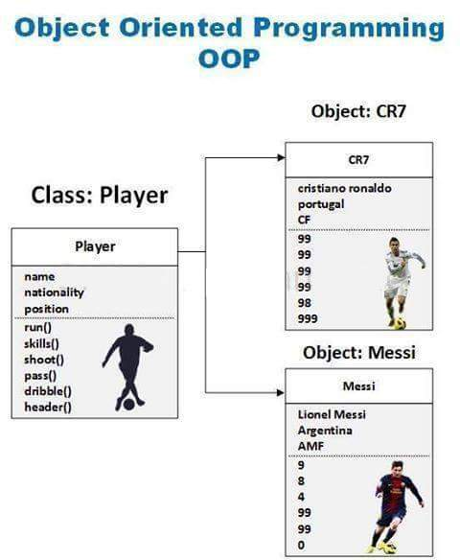

Slide 5
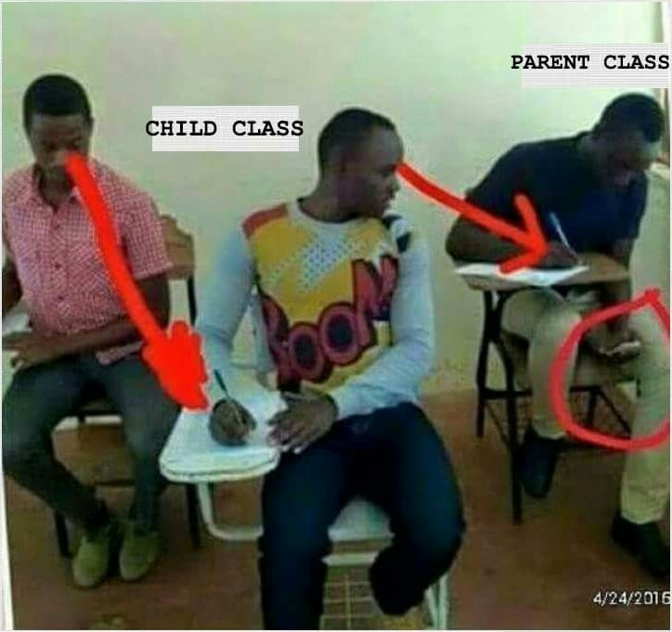

Slide 6
Kelas Turunan
Dalam OOP, suatu kelas dapat berupa kelas yang mewarisi sifat-sifat dari kelas lain. Kelas yang mewarisi sifat tersebut dinamakan sebagai Kelas Turunan (Inheritance).
Kelas yang mewarisi sifatnya ke kelas lain (inherit) adalah kelas induk, sedangkan kelas yang mewarisi sifat dari kelas lain (inherited) adalah kelas anak.

Slide 7
Kelas Turunan
class Induk {
public int A { set; get; }
public int B { set; get; }
public void cetakTambah() {
Console.WriteLine("{0} + {1} = {2}", A, B, A + B);
}
public void cetakKurang() {
Console.WriteLine("{0} - {1} = {2}", A, B, A - B);
}
}

Slide 8
Kelas Turunan
class Anak : Induk { //Turunan kelas Induk
public void cetakKali() {
Console.WriteLine("{0} x {1} = {2}", A, B, A * B);
}
public void cetakBagi() {
Console.WriteLine("{0} / {1} = {2}", A, B, (float)A / B);
}
}

Slide 9
Kelas Turunan
class Program {
static void Main(string[] args) {
Induk test1 = new Induk();
Anak test2 = new Anak();
test1.A = 10;
test1.B = 20;
test1.cetakTambah();
test1.cetakKurang();
test2.A = 30;
test2.B = 40;

Slide 10
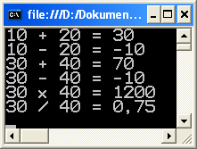
Kelas Turunan
test2.cetakTambah();
test2.cetakKurang();
test2.cetakKali();
test2.cetakBagi();
Console.ReadKey();
}
}

Slide 11
Abstract dan Sealed
Dalam mendefinisikan kelas, dapat diberikan statement Abstract dan Sealed.
Statement Abstract diberikan apabila kelas tersebut hanya boleh diturunkan ke kelas lain, tidak dapat digunakan sebagai objek.
Statement Sealed diberikan apabila kelas tersebut tidak boleh diturunkan ke kelas lain.

Slide 12
Abstract dan Sealed
Untuk contoh kelas Abstract, ubah baris dari contoh sebelumnya :
class Induk
menjadi :
abstract class Induk
maka pada class Program, untuk baris berikut:
Induk test1 = new Induk();
akan mengalami error : “Cannot create an instance of the abstract class or interface ‘…’”

Slide 13
Abstract dan Sealed
Untuk contoh kelas Sealed, ubah baris dari contoh sebelumnya :
class Induk
menjadi :
sealed class Induk
maka pada class Anak, untuk baris berikut :
class Anak : Induk
akan mengalami error : “‘…’: cannot derive from sealed type ‘…’”

Slide 14
Overriding Method
Secara default, kelas turunan tidak dapat meng-override method yang ada di kelas induk.
Agar kelas induk dapat meng-override methodnya ke kelas turunan, maka harus digunakan pendefinisian virtual pada method kelas induk dan override pada method di kelas turunan.

Slide 15
Overriding Method
class Induk {
public int A { set; get; }
public int B { set; get; }
public virtual void cetakTambah() { //Meng-override
Console.WriteLine("{0} + {1} = {2}", A, B, A + B);
}
public void cetakKurang() {
Console.WriteLine("{0} - {1} = {2}", A, B, A - B);
}
}

Slide 16
Overriding Method
class Anak : Induk { //Turunan kelas Induk
public int C { set; get; }
public override void cetakTambah() { //Di-override
Console.WriteLine("{0} + {1} + {2} = {3}", A, B, C, A + B + C);
}
public void cetakKali() {
Console.WriteLine("{0} x {1} = {2}", A, B, A * B);
}
public void cetakBagi() {
Console.WriteLine("{0} / {1} = {2}", A, B, (float)A / B);
}
}

Slide 17
Overriding Method
class Program {
static void Main(string[] args) {
Induk test1 = new Induk();
Anak test2 = new Anak();
test1.A = 10;
test1.B = 20;
test1.cetakTambah();
test1.cetakKurang();
test2.A = 30;
test2.B = 40;
test2.C = 50;

Slide 18
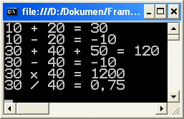
Overriding Method
test2.cetakTambah();
test2.cetakKurang();
test2.cetakKali();
test2.cetakBagi();
Console.ReadKey();
}
}

Slide 19
Overriding Method
Method yang telah di-override pada kelas turunan, dapat mengakses method yang meng-override pada kelas induk dengan menggunakan statement base.

Slide 20
Overriding Method
Sebagai contoh, tambahkan baris berikut pada method cetakTambah pada kelas Anak:
base.cetakTambah();
Sehingga menjadi :
public override void cetakTambah() {
base.cetakTambah();
Console.WriteLine("{0}+{1}+{2}={3}", A, B, C, A + B + C);
}

Slide 21
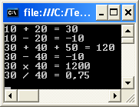
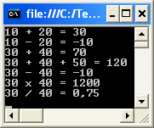
Overriding Method
Sebelum edit Sesudah edit

Slide 22
Overriding Method
Kelas turunan dapat dibuat lebih dari 1 tingkatan, dimana suatu kelas induk dapat menurunkan sifatnya ke suatu kelas anak. Kelas anak tersebut juga dapat menurunkan sifatnya ke suatu kelas anak lainnya.
Dalam penggunaan definisi virtual dan override pada method, tidak dibatasi hingga sejauh mana kelas yang di-override methodnya.

Slide 23
Overriding Method
Untuk membatasi kelas yang menggunakan method yang di-override oleh kelas induk, maka dapat digunakan pendefinisian sealed override di method pada salah satu kelas turunan, sehingga kelas turunan tersebut tidak akan meng-override methodnya lagi ke kelas turunan berikutnya.

Slide 24
Overriding Method
class Induk {
public int A { set; get; }
public int B { set; get; }
public virtual void cetakTambah() { //Meng-override
Console.WriteLine("{0} + {1} = {2}", A, B, A + B);
}
public virtual void cetakKurang() { //Meng-override
Console.WriteLine("{0} - {1} = {2}", A, B, A - B);
}
public virtual void cetakKali() { //Meng-override
Console.WriteLine("{0} x {1} = {2}", A, B, A * B);
}

Slide 25
Overriding Method
public virtual void cetakBagi() { //Meng-override
Console.WriteLine("{0} / {1} = {2}", A, B, (float)A / B);
}
}
class Anak1 : Induk {
public int C { set; get; }
public override void cetakTambah() { //Di-override & Meng-override
Console.WriteLine("{0} + {1} + {2} = {3}", A, B, C, A + B + C);
}

Slide 26
Overriding Method
public override void cetakKurang() { //Di-override & Meng-override
Console.WriteLine("{0} - {1} - {2} = {3}", A, B, C, A - B - C);
}
public sealed override void cetakKali() { //Di-override & Tidak Meng-override
Console.WriteLine("{0} x {1} x {2} = {3}", A, B, C, A * B * C);
}
}

Slide 27
Overriding Method
class Anak2 : Induk {
public int C { set; get; }
public sealed override void cetakBagi() { //Di-override & Tidak Meng-override
Console.WriteLine("{0} / {1} / {2} = {3}", A, B, C, (float)A / B / C);
}
}
class Cucu1 : Anak1 {
public int D { set; get; }

Slide 28
Overriding Method
public sealed override void cetakTambah() { //Di-override & Tidak Meng-override
Console.WriteLine("{0} + {1} + {2} + {3} = {4}", A, B, C, D, A + B + C + D);
}
}
class Cucu2 : Anak1 {
public int D { set; get; }
public sealed override void cetakKurang() { //Di-override & Tidak Meng-override
Console.WriteLine("{0} - {1} - {2} - {3} = {4}", A, B, C, D, A - B - C - D);
}
}

Slide 29
Overriding Method
class Program {
static void Main(string[] args) {
Anak2 test = new Anak2();
Cucu1 test1 = new Cucu1();
Cucu2 test2 = new Cucu2();
test.A = 10;
test.B = 20;
test.C = 30;
test.cetakBagi();
test1.A = 20;
test1.B = 40;

Slide 30
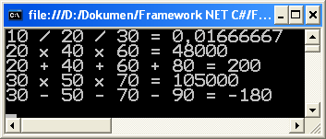
Overriding Method
test1.C = 60;
test1.D = 80;
test1.cetakKali();
test1.cetakTambah();
test2.A = 30;
test2.B = 50;
test2.C = 70;
test2.D = 90;
test2.cetakKali();
test2.cetakKurang();
Console.ReadKey();
}
}

Slide 31
Protected
Pada kelas turunan, Instant Variabel, Method, Assesor, dan Mutator, dapat didefinisikan agar hanya dapat digunakan oleh kelas turunan, tidak dapat diakses dari luar, yakni pendefinisian diawali dengan Protected.

Slide 32
Protected
class Induk {
protected int A { set; get; }
protected int B { set; get; }
protected int Tambah() {
return A + B;
}
protected int Kurang() {
return A - B;
}
}

Slide 33
Protected
class Anak : Induk {
public int varA {
set {
A = value;
}
get {
return A;
}
}

Slide 34
Protected
public int varB {
set {
B = value;
}
get {
return B;
}
}
public void cetak() {
Console.WriteLine("({0} + {1}) x ({2} - {3}) = {4}", A, B, varA, varB, Tambah() * Kurang());
}
}

Slide 35
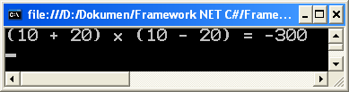
Protected
class Program {
static void Main(string[] args) {
Anak test = new Anak();
test.varA = 10;
test.varB = 20;
test.cetak();
Console.ReadKey();
}
}

Slide 36
Protected
Definisi Protected juga dapat diberikan pada hanya Assesor saja atau hanya Mutator saja, sehingga Assesor atau Mutator bersangkutan hanya dapat diakses oleh kelas turunannya.

Slide 37
Protected
class Induk {
private int A, B;
public int varA {
set {
A = value;
}
protected get {
return A;
}
}

Slide 38
Protected
public int varB {
set {
B = value;
}
protected get {
return B;
}
}
protected int Tambah() {
return A + B;
}

Slide 39
Protected
protected int Kurang() {
return A - B;
}
}
class Anak : Induk {
public int Kali() {
return varA * varB;
}
public void cetak() {
Console.WriteLine("{0} + {1} = {2}", varA, varB, Tambah());

Slide 40
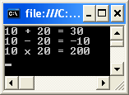
Protected
Console.WriteLine("{0} - {1} = {2}", varA, varB, Kurang());
Console.WriteLine("{0} x {1} = {2}", varA, varB, Kali());
}
}
class Program {
static void Main(string[] args) {
Anak test = new Anak();
test.varA = 10;
test.varB = 20;
test.cetak();
Console.ReadKey();
}
}

Slide 41
Constructor Kelas Turunan
Pada kelas turunan, dapat didefinisikan Constructor.
Constructor dapat berada pada kelas induk, maupun kelas anak.
Pada kelas anak, dapat memanggil Constructor yang berada pada kelas induk dengan menambahkan statement base pada Constructor kelas anak.

Slide 42
Constructor Kelas Turunan
class Induk {
protected int A { set; get; }
protected int B { set; get; }
protected Induk() {
A = 1;
B = 2;
}
protected Induk(int A, int B) {
this.A = A;
this.B = B;
}

Slide 43
Constructor Kelas Turunan
protected int Tambah() {
return A + B;
}
protected int Kurang() {
return A - B;
}
}
class Anak : Induk {
public int C { set; get; }
public Anak()
: base() { //Panggil Constructor Kelas Induk
C = 1;
}

Slide 44
Constructor Kelas Turunan
public Anak(int A, int B, int C)
: base(A, B) { //Panggil Constructor Kelas Induk
this.C = C;
}
public int varA {
set {
A = value;
}
get {
return A;
}
}

Slide 45
Constructor Kelas Turunan
public int varB {
set {
B = value;
}
get {
return B;
}
}
public void cetak() {
Console.WriteLine("({0} + {1}) x ({2} - {3}) / {4} = {5}", A, B, varA, varB, C, (float)Tambah() * Kurang() / C);
}
}

Slide 46
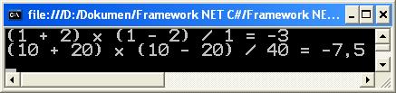
Constructor Kelas Turunan
class Program {
static void Main(string[] args) {
Anak test1 = new Anak();
Anak test2 = new Anak(10, 20, 40);
test1.cetak();
test2.cetak();
Console.ReadKey();
}
}

Slide 47
Interface
Definisi Interface sama dengan Kelas, dengan perbedaan sebagai berikut :
Tidak dapat didefinisikan public, private, protected, static, virtual, abstract, atau sealed.
Tidak dapat berisikan kode program di dalam definisi method.
Tidak dapat didefinisikan instant variable.

Slide 48
Interface
interface sifatInduk1 {
int A { set; get; }
void cetakA();
}
interface sifatInduk2 {
int B { get; }
void cetakB();
}
class Induk {
protected int X { set; get; }

Slide 49
Interface
protected void cetak() {
Console.WriteLine("X = {0}", X);
}
}
class Anak : Induk, sifatInduk1, sifatInduk2 {
public int A { set; get; }
public int B { private set; get; }
public void cetakA() {
Console.WriteLine("A = {0}", A);
}

Slide 50
Interface
public void cetakB() {
B = A * 10;
Console.WriteLine("B = {0}", B);
}
public void cetakX() {
X = (int)Math.Pow(A, 2);
base.cetak();
}
}

Slide 51
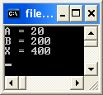
Interface
class Program {
static void Main(string[] args) {
Anak anak = new Anak();
anak.A = 20;
anak.cetakA();
anak.cetakB();
anak.cetakX();
Console.ReadKey();
}
}

Slide 52
Polymorphism
Polymorphism adalah suatu kondisi dimana suatu kelas memiliki sifat yang sama dengan kelas lain, sehingga kelas tersebut dapat menjadi kelas lain secara implisit.

Slide 53
Polymorphism
class Binatang {
public string nama { set; get; }
public Binatang()
: this("no-name")
{ }
public Binatang(string nama) {
this.nama = nama;
}
public void Tidur() {
Console.WriteLine("\"{0}\" sedang Tidur", nama);
}

Slide 54
Polymorphism
public void Bangun() {
Console.WriteLine("\"{0}\" sudah Bangun", nama);
}
}
class Anjing : Binatang
{
public Anjing()
: base("no-name")
{ }
public Anjing(string nama)
: base(nama)
{ }

Slide 55
Polymorphism
public void Gonggong() {
Console.WriteLine("\"{0}\" sedang Menggonggong", nama);
}
}
class Merpati : Binatang
{
public Merpati()
: base("no-name")
{ }
public Merpati(string nama)
: base(nama)
{ }

Slide 56
Polymorphism
public void Terbang() {
Console.WriteLine("\"{0}\" sedang Terbang", nama);
}
}
class Program {
static void Main(string[] args) {
Anjing puppy = new Anjing("puppy");
Merpati tweety = new Merpati("tweety");
Binatang binatang = puppy; //implementasi Polymorphism
binatang.Tidur();
binatang.Bangun();
puppy.Gonggong();

Slide 57
Polymorphism
Console.WriteLine();
binatang = tweety; //implementasi Polymorphism
binatang.Tidur();
binatang.Bangun();
tweety.Terbang();
Console.WriteLine();
Binatang unggas = new Merpati(); //implementasi Polymorphism
unggas.Tidur();
unggas.Bangun();
Console.WriteLine();

Slide 58
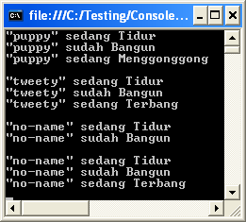
Polymorphism
Merpati burung = (Merpati)unggas; //implementasi Polymorphism
burung.Tidur();
burung.Bangun();
burung.Terbang();
Console.ReadKey();
}
}

Slide 59
Operator IS
Statement IS adalah statement untuk mengecek apakah suatu objek berasal dari kelas tertentu atau objek tersebut dapat dijadikan objek dari kelas lain.

Slide 60
Operator IS
class Kendaraan {
protected Kendaraan()
{ }
protected virtual void cetakStatus()
{ }
}
class SepedaMotor : Kendaraan {
public SepedaMotor()
{ }
protected override void cetakStatus() {
Console.WriteLine("Ini adalah kelas Sepeda Motor");
}
}

Slide 61
Operator IS
class Mobil : Kendaraan {
public Mobil()
{ }
protected override void cetakStatus() {
Console.WriteLine("Ini adalah kelas Mobil");
}
}
class Bus : Kendaraan {
public Bus()
{ }

Slide 62
Operator IS
protected override void cetakStatus() {
Console.WriteLine("Ini adalah kelas Bus");
}
}
class Program {
static void Main(string[] args) {
List<Kendaraan> kend = new List<Kendaraan>();
Random rnd = new Random();
int jlh, tmp, jlhSepeda = 0, jlhMobil = 0, jlhBus = 0;
Console.Write("Jumlah Kendaraan = ");
jlh = Convert.ToInt32(Console.ReadLine());

Slide 63
Operator IS
for (int i = 0; i < jlh; i++) {
tmp = rnd.Next(1, 4);
switch (tmp) {
case 1:
kend.Add(new SepedaMotor());
break;
case 2:
kend.Add(new Mobil());
break;
case 3:
kend.Add(new Bus());
break;
}
}

Slide 64
Operator IS
foreach (Kendaraan i in kend)
if (i is SepedaMotor)
jlhSepeda++;
else if (i is Mobil)
jlhMobil++;
else
jlhBus++;
Console.WriteLine("Jumlah Sepeda Motor = {0}", jlhSepeda);
Console.WriteLine("Jumlah Mobil = {0}", jlhMobil);
Console.WriteLine("Jumlah Bus = {0}", jlhBus);
Console.ReadKey();
}
}

Slide 65
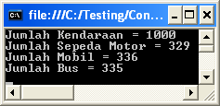
Operator IS

Slide 66
Tanya Jawab

